Slide 1
ANÁLISIS DE EFICIENCIA DE ALGORITMOS
Parte 1

Slide 2
¡HOLA!
Somos el Grupo 3
Gregorio Carvajal Expósito
Gema Correa Fernández
Jonathan Fernández Mertanen
Eila Gómez Hidalgo
Elías Méndez García
Alex Enrique Tipán Párraga

Slide 3
1.
CÓMO CALCULAR EL TIEMPO DE EJECUCIÓN
Midiendo tiempo de ejecución

Slide 4
CÓMO CALCULAR EL TIEMPO
double tiempo = 0.0f; for (int i = 0; i < iteraciones; ++i) { int *copy = new int[n]; std::copy(T, T + n, copy); assert(copy); auto t1 = high_resolution_clock::now(); algoritmo(copy, n); auto t2 = high_resolution_clock::now(); tiempo += duration_cast<duration<double>>(t2 - t1).count(); delete[] copy; }
Usando high_resolution_clock::now() obtenemos los tiempos antes y después de lanzar el algoritmo y calculando la diferencia
La variable tiempo se usará para calcular la media
Notes:
Para medir los tiempos en cada programa se ha utilizado la biblioteca chrono del estándar de c++.
En la cabecera de cada programa pondremos “#include<chrono> => using namespace std::chrono;”
Para mejorar la automatización para la obtención de tiempos al programa, este se ha editado para que reciba dos argumentos, el primero es el número de datos con los que se debe ejecutar el algoritmo y el número que se debe repetir el mismo procedimiento para sacar una media de tiempos y así intentar evitar las variaciones de tiempos.
Para garantizar que todas las repeticiones se hacen con los mismos datos antes de ser ordenados, lo primero que hacemos, al empezar otra iteración, es crear una copia de los datos originales y trabajamos sobre esta copia.
Para la medición de tiempos usamos high_resolution_clock::now() lo cual nos da la ventaja podemos tener medidas de tiempo muy pequeñas y que no se redondee a cero. Para la medición de tiempo se consulta el reloj antes de lanzar el algoritmo y otra vez al finalizar y obtenemos la diferencia de ambos tiempos para obtener el tiempo de ejecución. Este tiempo lo vamos acumulando para obtener la media al final.

Slide 5
CÓMO CALCULAR EL TIEMPO
#!/bin/bash # Argumentos # $1 nombre del programa a ejecutar # $2 tamaño de datos inicial # $3 tamaño de datos de la última iteración # $4 incremento entre cada iteración # $5 número de veces que el programa repetirá el cálculo para sacar la media function generateData() { echo "" > $1.dat for ((c = $2; c <= $3; c += $4)); do ./$1 $c $5 >> $1.dat done } for I in "burbuja" "heapsort" "insercion" "quicksort" "mergesort" "seleccion" do echo "Calculando los tiempos del algoritmo: $I" generateData $I 1000 25000 1000 10 done echo "Calculando los tiempos del algoritmo: hanoi" generateData hanoi 10 35 1 10 echo "Calculando los tiempos del algoritmo: floyd" generateData floyd 100 2500 100 10 for D in "burbuja" "heapsort" "insercion" "quicksort" "mergesort" "seleccion" "hanoi" "floyd" do echo "Generando gráfico de: $D" gnuplot <<< "\ set terminal svg; \ set output '$D.svg'; \ set xlabel 'Tamaño'; \ set ylabel 'Tiempo (seg)'; \ plot '$D.dat' title 'Eficiencia de $D' with points" done
Para obtener los datos se ha utilizado este script que genera los archivos con los datos y las gráficas (gnuplot) junto a un archivo Makefile
Notes:
Una vez terminada la ejecución se obtiene la media de los tiempos y se muestra por pantalla en un formato compatible con gnuplot.
Para facilitar la obtención de los tiempos y la generación de las gráficas de puntos con gnuplot se ha usado el siguiente Makefile y script.

Slide 6
2.
TABLAS DE TIEMPOS Y GRÁFICAS
¿Cuánto hemos tardado?

Slide 7
0(n²)
Nº de datos | Burbuja | Inserción | Selección
1000 | 0,00070484 | 0,000168415 | 0,000547321
2000 | 0,00278126 | 0,000659599 | 0,00223252
3000 | 0,00661067 | 0,00153272 | 0,00490875
4000 | 0,0128572 | 0,00267263 | 0,00868611
5000 | 0,0214832 | 0,00431276 | 0,0135702
6000 | 0,0335224 | 0,00589975 | 0,0194873
7000 | 0,0471374 | 0,00786774 | 0,026516
8000 | 0,06509 | 0,010325 | 0,034716
9000 | 0,0848508 | 0,0130514 | 0,0432733
10000 | 0,109111 | 0,0160186 | 0,0541113
11000 | 0,134892 | 0,019131 | 0,0643321
12000 | 0,162664 | 0,023165 | 0,0776892
13000 | 0,195891 | 0,0275811 | 0,0915134
14000 | 0,228442 | 0,0318901 | 0,104928
15000 | 0,263753 | 0,0361799 | 0,119902
16000 | 0,303609 | 0,0417343 | 0,138473
17000 | 0,347029 | 0,0466932 | 0,154819
18000 | 0,388661 | 0,0527501 | 0,174173
19000 | 0,438423 | 0,0592765 | 0,194356
20000 | 0,485374 | 0,0644968 | 0,216541
21000 | 0,544013 | 0,072138 | 0,235675
22000 | 0,602217 | 0,0794605 | 0,257706
23000 | 0,655833 | 0,0871451 | 0,283176
24000 | 0,721958 | 0,0936699 | 0,306367
25000 | 0,783014 | 0,102941 | 0,338052
TABLA
Notes:
En primer lugar tenemos los tiempos de ejecución para los algoritmos de burbuja, inserción y selección, que comparten un orden de eficiencia O(n²) (Tabla 1), para distintos números de datos (comprendidos entre 1000 y 25000):

Slide 8
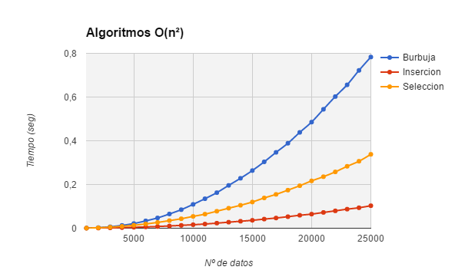
GRÁFICA ALGORITMOS 0(n²)
Notes:
En el siguiente apartado vamos a comparar los tiempos obtenidos dependiendo de su orden de eficiencia O(n²), O(n log(n)), O(n³), O(2^{n}).
A continuación, se muestran los tiempos obtenidos para los algoritmos con orden de eficiencia O(n²):
Podemos apreciar tenemos tres algoritmos de orden de eficiencia O(n²), que son la ordenación por Burbuja, por Inserción y por Selección. Y vemos que cuanto mayor es el número de datos más se aprecia la diferencia de tiempos que hay entre los distintos algoritmos. Como podemos ver en la Gráfica 1, el mejor tiempo se obtiene para la ordenación por Selección. Y el peor tiempo obtenido es para la ordenación por Burbuja (casi 5 veces más lento que el de ordenación por selección para 25000 datos).

Slide 9
0(n logn)
Nº de datos | Mergesort | Quicksort | Heapsort
1000 | 0,0000254 | 2,32E-05 | 4,84E-05
2000 | 0,0000743 | 6,61E-05 | 0,000108417
3000 | 0,0001207 | 0,000105517 | 0,000178247
4000 | 0,0001651 | 0,000152682 | 0,000251412
5000 | 0,0002191 | 0,00019645 | 0,000323969
6000 | 0,0002814 | 0,000253365 | 0,000396304
7000 | 0,0003167 | 0,000287885 | 0,000466316
8000 | 0,0003703 | 0,000327304 | 0,000537423
9000 | 0,0004369 | 0,000385544 | 0,000610291
10000 | 0,0004746 | 0,000415927 | 0,000689575
11000 | 0,0005446 | 0,000471943 | 0,000767739
12000 | 0,0006024 | 0,000522267 | 0,000843046
13000 | 0,0006297 | 0,000570751 | 0,000916754
14000 | 0,0006869 | 0,000603042 | 0,00101354
15000 | 0,0007438 | 0,000646043 | 0,00108273
16000 | 0,0008024 | 0,000702551 | 0,00116413
17000 | 0,0008726 | 0,000767774 | 0,00124579
18000 | 0,0009337 | 0,000813343 | 0,00133197
19000 | 0,0009884 | 0,000856854 | 0,00138204
20000 | 0,0010473 | 0,00090537 | 0,00149273
21000 | 0,0011262 | 0,000974075 | 0,00157585
22000 | 0,0011676 | 0,00100891 | 0,00165497
23000 | 0,0012511 | 0,00108535 | 0,00171587
24000 | 0,0013058 | 0,00112833 | 0,0018183
25000 | 0,0013863 | 0,00117366 | 0,00190969
TABLA
Notes:
En segundo lugar podemos ver los tiempos de ejecución de los algoritmos mergesort, quicksort y heapsort, que comparten un orden de eficiencia O(n log(n)) (Tabla 2), para distintos números de datos (comprendidos entre 1000 y 25000):

Slide 10
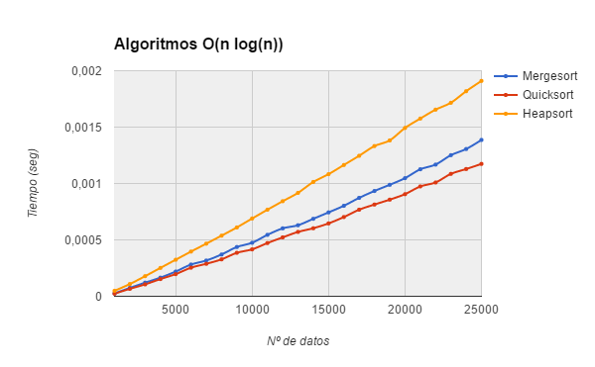
GRÁFICA ALGORITMOS 0(n log(n))
Notes:
Ahora se muestran los tiempos obtenidos para los algoritmos con orden de eficiencia O(n log(n)):
Apreciamos que tenemos tres algoritmos de orden de eficiencia O(n log n), que son la ordenación por Mergesort, Quicksort y Heapsort. Cuanto mayor es el número de datos más se empieza a apreciar la diferencia de tiempos que hay entre los distintos algoritmos. En la Gráfica 2 vemos que el mejor tiempo se obtiene para la ordenación por Quicksort. Y el peor tiempo obtenido es para la ordenación Heapsort (casi 2 veces más lento que el de ordenación por Quicksort para 25000 datos).

Slide 11
0(n³)
Nº de datos | Floyd
100 | 0,000927308
200 | 0,00686802
300 | 0,0223873
400 | 0,0519861
500 | 0,101854
600 | 0,176301
700 | 0,277682
800 | 0,41186
900 | 0,5953
1000 | 0,827693
1100 | 1,159
1200 | 1,54931
1300 | 2,02421
1400 | 2,64131
1500 | 3,2443
1600 | 3,97622
1700 | 4,79084
1800 | 5,67815
1900 | 6,67535
2000 | 7,77094
2100 | 9,03474
2200 | 10,1211
2300 | 11,6046
2400 | 13,2707
2500 | 15,2813
TABLA
Notes:
En tercer lugar tenemo la tabla con los tiempos de ejecución del algoritmo Floyd que tiene un orden de eficiencia O(n³)

Slide 12
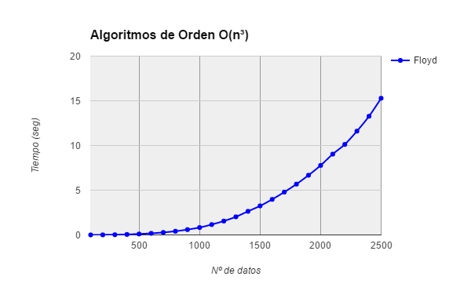
GRÁFICA ALGORITMOS 0(n³)
Notes:
Aquí se muestra la gráfica de los tiempos obtenidos para el algoritmo con orden de eficiencia O(n³)

Slide 13
0(2^{n})
Nº de datos | Hanoi
10 | 1,50E-06
11 | 2,72E-06
12 | 5,19E-06
13 | 1,02E-05
14 | 1,94E-05
15 | 3,84E-05
16 | 8,33E-05
17 | 0,000162479
18 | 0,000332946
19 | 0,00067568
20 | 0,00138661
21 | 0,00273687
22 | 0,00553412
23 | 0,0110794
24 | 0,0220678
25 | 0,0438211
26 | 0,0867785
27 | 0,171589
28 | 0,340834
29 | 0,67166
30 | 1,33313
31 | 2,64708
32 | 5,30209
33 | 10,6107
34 | 21,4292
35 | 42,8149
TABLA
Notes:
En último lugar lugar tenemo la tabla con los tiempos de ejecución del algoritmo Hanoi que tiene un orden de eficiencia O(2^{n})

Slide 14
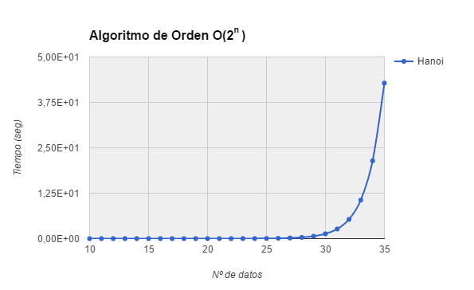
GRÁFICA ALGORITMOS 0(2^{n})
Notes:
Aquí se muestra la gráfica de los tiempos obtenidos para el algoritmo con orden de eficiencia O(2^{n})

Slide 15
3.
GRÁFICAS DE
COMPARACIÓN
Vamos a compararlos todos

Slide 16
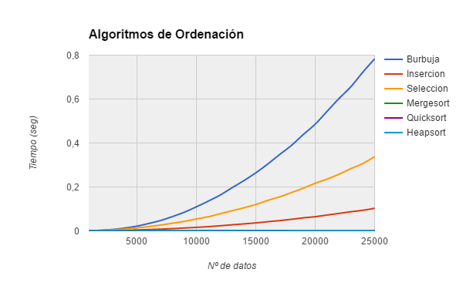
GRÁFICA ALGORITMOS DE ORDENACIÓN
Notes:
En esta gráfica podemos ver los tiempos que tardan los 6 algoritmos de ordenación que estamos viendo para diferentes cantidades de datos:
Debemos diferenciar entre dos órdenes de eficiencia dentro de la siguiente gráfica:
-Burbuja, Inserción y Selección, tienen orden eficiencia O(n²)
-Mergesort, Quicksort, Heapsort tiene orden de eficiencia O(n log(n))
Como los algoritmos Mergesort, Quicksort y Heapsort son tan rapidos, no se aprecian bien sus líneas en el gráfico.
Es por ello que adjuntamos la siguiente imagen con el mismo gráfico pero realizando un poco de zoom:

Slide 17
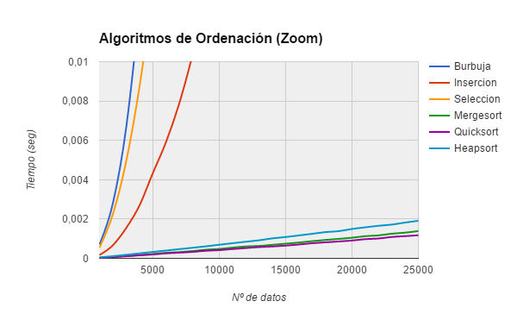
GRÁFICA CON ZOOM
Notes:
Aquí tenemos la gráfica anterior, donde le hemos hecho un zoom para apreciar mejor la gráfica.

Slide 18
¡GRACIAS A TODOS!
¿Preguntas?

